Slide 1


Выявление насилия в отношении детей

Slide 2
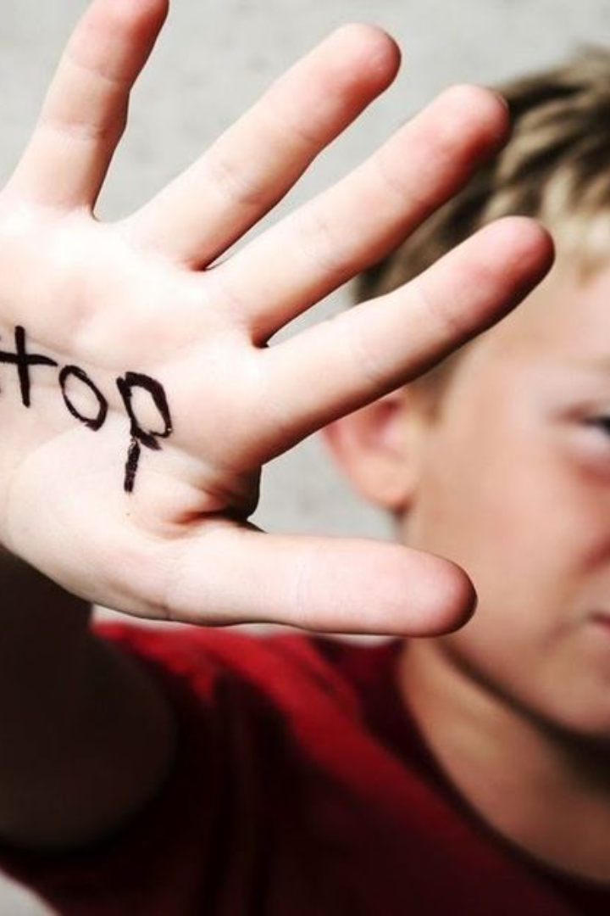
Физическое насилие
1
Определение
2
Примеры
3
Последствия
Использование физической силы для нанесения вреда или причинения боли ребенку.
Удары, шлепки, шлепки по лицу, длительное наказание физическими средствами.
Травмы, ссадины, ушибы, переломы, эмоциональные и психологические проблемы.

Slide 3

Психологическое насилие
1
Определение
2
Примеры
Поведение, которое наносит эмоциональный или психологический вред ребенку.
Унижения, обман, издевательства, запугивания, постоянные критические комментарии, пренебрежение ребенком.
3
Последствия
Низкое самооценка, депрессия, тревога, социальная изоляция.

Slide 4

Сексуальное насилие
1
Определение
2
Примеры
Использование сексуального поведения для эксплуатации или насилия над ребенком.
Заставлять ребенка совершать сексуальные действия, показывать порнографический материал, злоупотребление властью или авторитетом.
3
Последствия
Травмы, посттравматический стрессовый синдром, сексуальные проблемы, нарушение отношений.

Slide 5

Эксплуатация детского труда
1
Определение
2
Примеры
Использование детей для трудовой деятельности под неадекватными условиями или без вознаграждения.
Детский труд на опасных предприятиях, работа в неподходящих для возраста условиях.
3
Последствия
Утрата детства, ухудшение здоровья, отсутствие образования, социальное неравенство.

Slide 6
Неблагоприятные условия жизни и здоровья
1
Определение
2
Примеры
3
Последствия
Создание неблагоприятных условий для проживания и развития ребенка.
Недостаток питания, небезопасное жилье, отсутствие медицинского обслуживания, злоупотребление наркотиками или алкоголем в семье.
Плохое здоровье, задержка в физическом и психологическом развитии, проблемы обучения.

Slide 7
Невыполнение родительских обязанностей
1
Определение
2
Примеры
Отказ или небрежное выполнение родительских обязанностей в отношении ребенка.
Отсутствие заботы, обеспечения, любви, недостаточное финансовое или эмоциональное поддержание.
3
Последствия
Эмоциональные проблемы, нарушение доверия, негативное влияние на психологическое и физическое развитие.

Slide 8
Статистика по насилию в отношении детей
90%
1 из 4
50%
Преступления остаются безнаказанными.
Девочек сталкивается с сексуальным насилием.
Детей, подверженных эмоциональному насилию, страдают от депрессии и тревоги.

Slide 9
Знаки насилия в отношении детей
1
Изменение поведения
Школьная неуспеваемость, агрессивность или ухудшение психологического состояния.
Физические повреждения
2
Синяки, шишки, ссадины или переломы без логического объяснения.
3
Изоляция от общества
Отсутствие друзей, социальная изоляция или страховка от общения.

Slide 10
Последствия насилия в отношении детей
Психологические проблемы
Социальные проблемы
Повышенные уровни тревоги, депрессии и посттравматического стрессового расстройства.
Затруднения в учебе, проблемы взаимодействия с другими детьми, низкая самооценка.
Здоровье и физическое развитие
Проблемы с пищеварением, соном, аутоагрессивное поведение.

Slide 11
Процесс выявления насилия
1
Наблюдение
Внимательный присмотр за поведением ребенка и обращение внимания на незащищенность.
2
Диалог
Открытый разговор с ребенком, установление доверительных отношений.
3
Документирование
Фиксирование случаев насилия, включая подробности и свидетельские показания.

Slide 12
Роль общества и полиции в борьбе с насилием в отношении детей
Гражданское общество
Государственные органы
Полиция
Выявление, расследование и преследование лиц, совершающих насилие в отношении детей.
Поддержка пострадавших детей и содействие в их реабилитации.
Принятие законов и политики, направленных на предотвращение и ликвидацию насилия в отношении детей.

Slide 13
Необходимость принятия мер по предотвращению насилия в отношении детей
Образование
Повышение осведомленности родителей и общества о проблеме.
Взаимодействие
Установление сотрудничества между организациями и учреждениями, занимающимися защитой прав детей.
Законодательство
Принятие строгих законов, чтобы дети были защищены от насилия.
Психологическая помощь
Предоставление доступной психологической поддержки для детей, пострадавших от насилия.

